Slide 1

Цифровая практика
Тема: 3-D ПЕЧАТЬ
Аносов Георгий Алексеевич, учитель технологии и физики МОУ «Турунтаевская СОШ №1»

Slide 2
Цель цифровой практики:
Узнать, что такое 3-D принтер, и как он используется людьми, создать инфографику, напечатать изделие на 3-D принтере.

Slide 3
Задачи практики:
1. Найти информацию об истории создания 3D-принтера.
2. Изучить принцип работы этого устройства.
3. Узнать, что можно изготовить при помощи 3D-принтера.
4. Проанализировать области применения 3D-принтера.
5. Обобщить и проанализировать полученную информацию.
6. Изучить программы для создания и печати моделей на 3D-принтере.

Slide 4
План работы над практикой:
1. Выбор темы практики.
2. Постановка цели и задач.
3. Сбор необходимой информации.
4. Экскурсия в МОУ ДО «Турунтаевский дом детского творчества».
5. Выбор продукта цифровой практики.
6. Реализация практики.
7. Защита практики.
8. Оценивание цифровой практики экспертом.

Slide 5
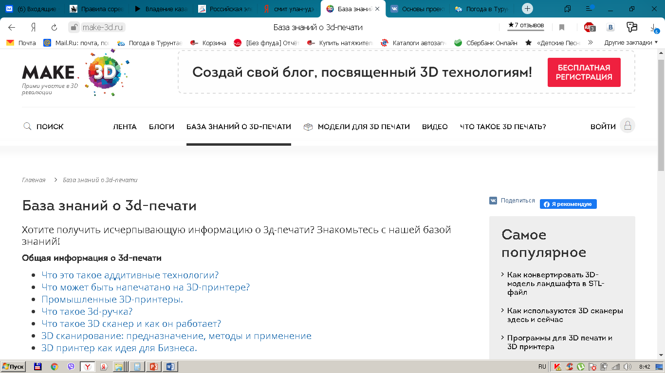

Slide 6
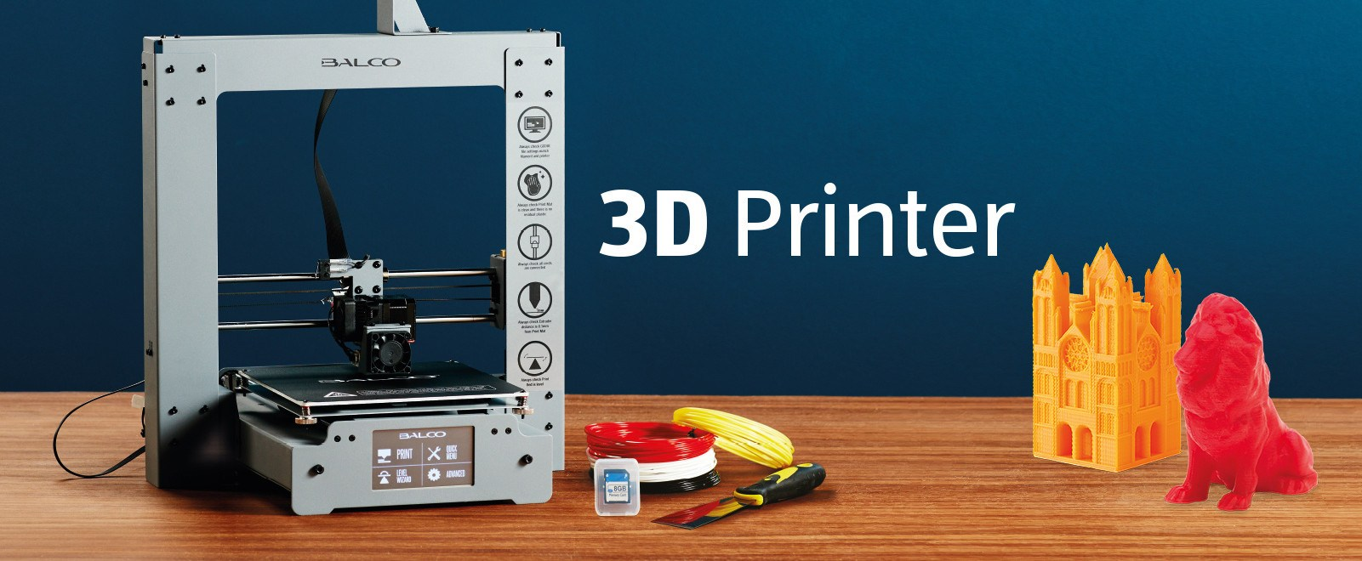

Slide 7
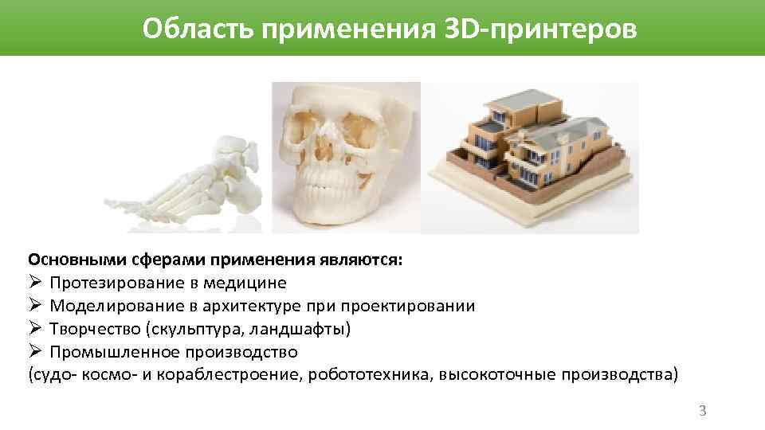

Slide 8
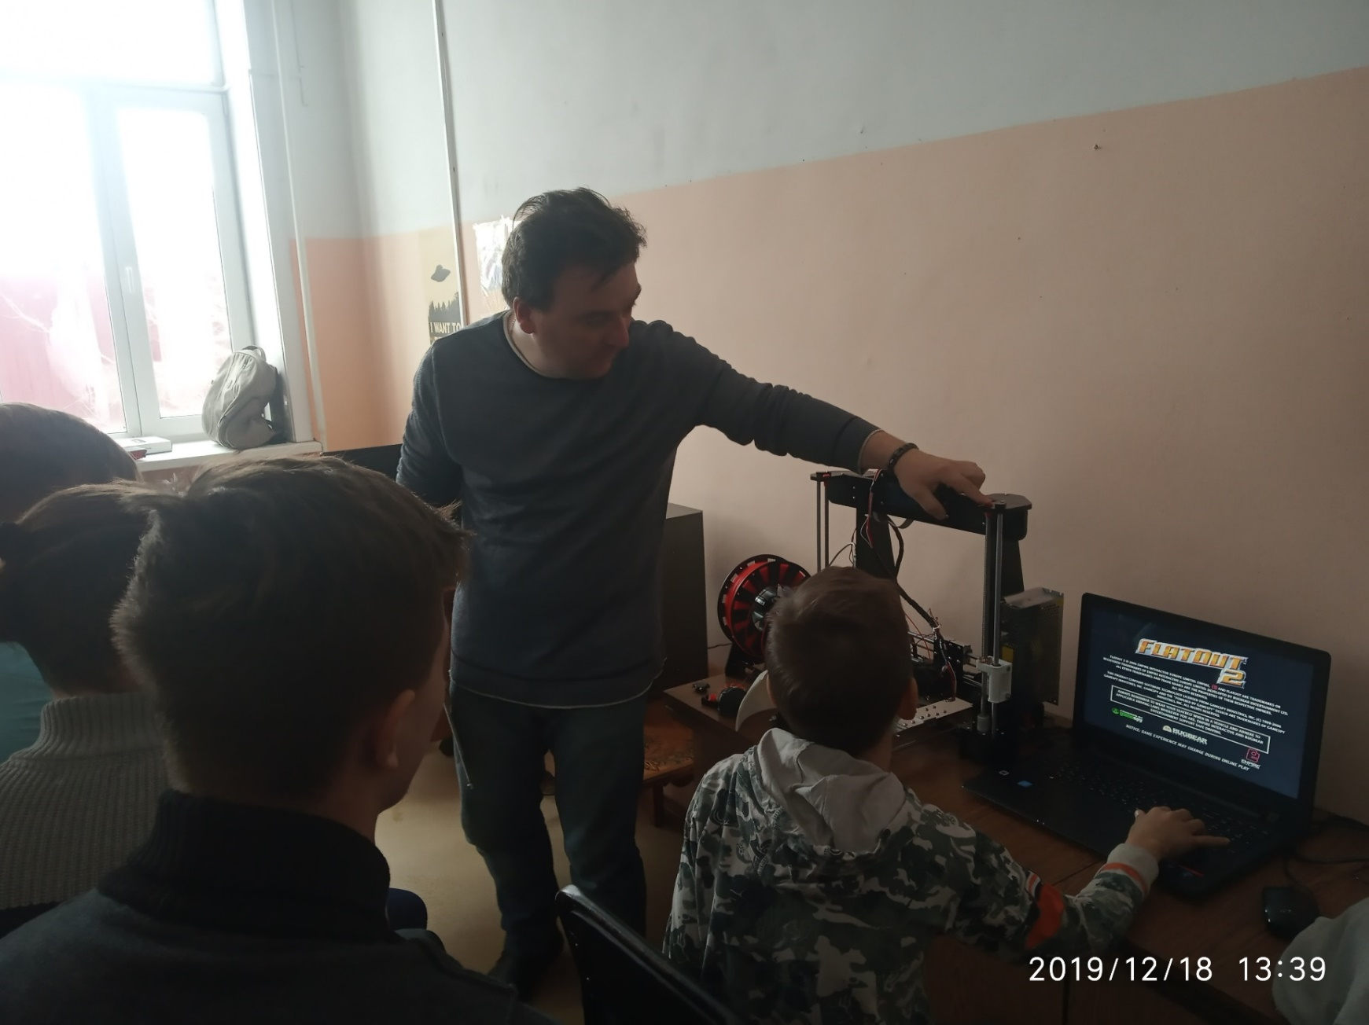
Экскурсия в МОУ ДО «Турунтаевский ДДТ»

Slide 9
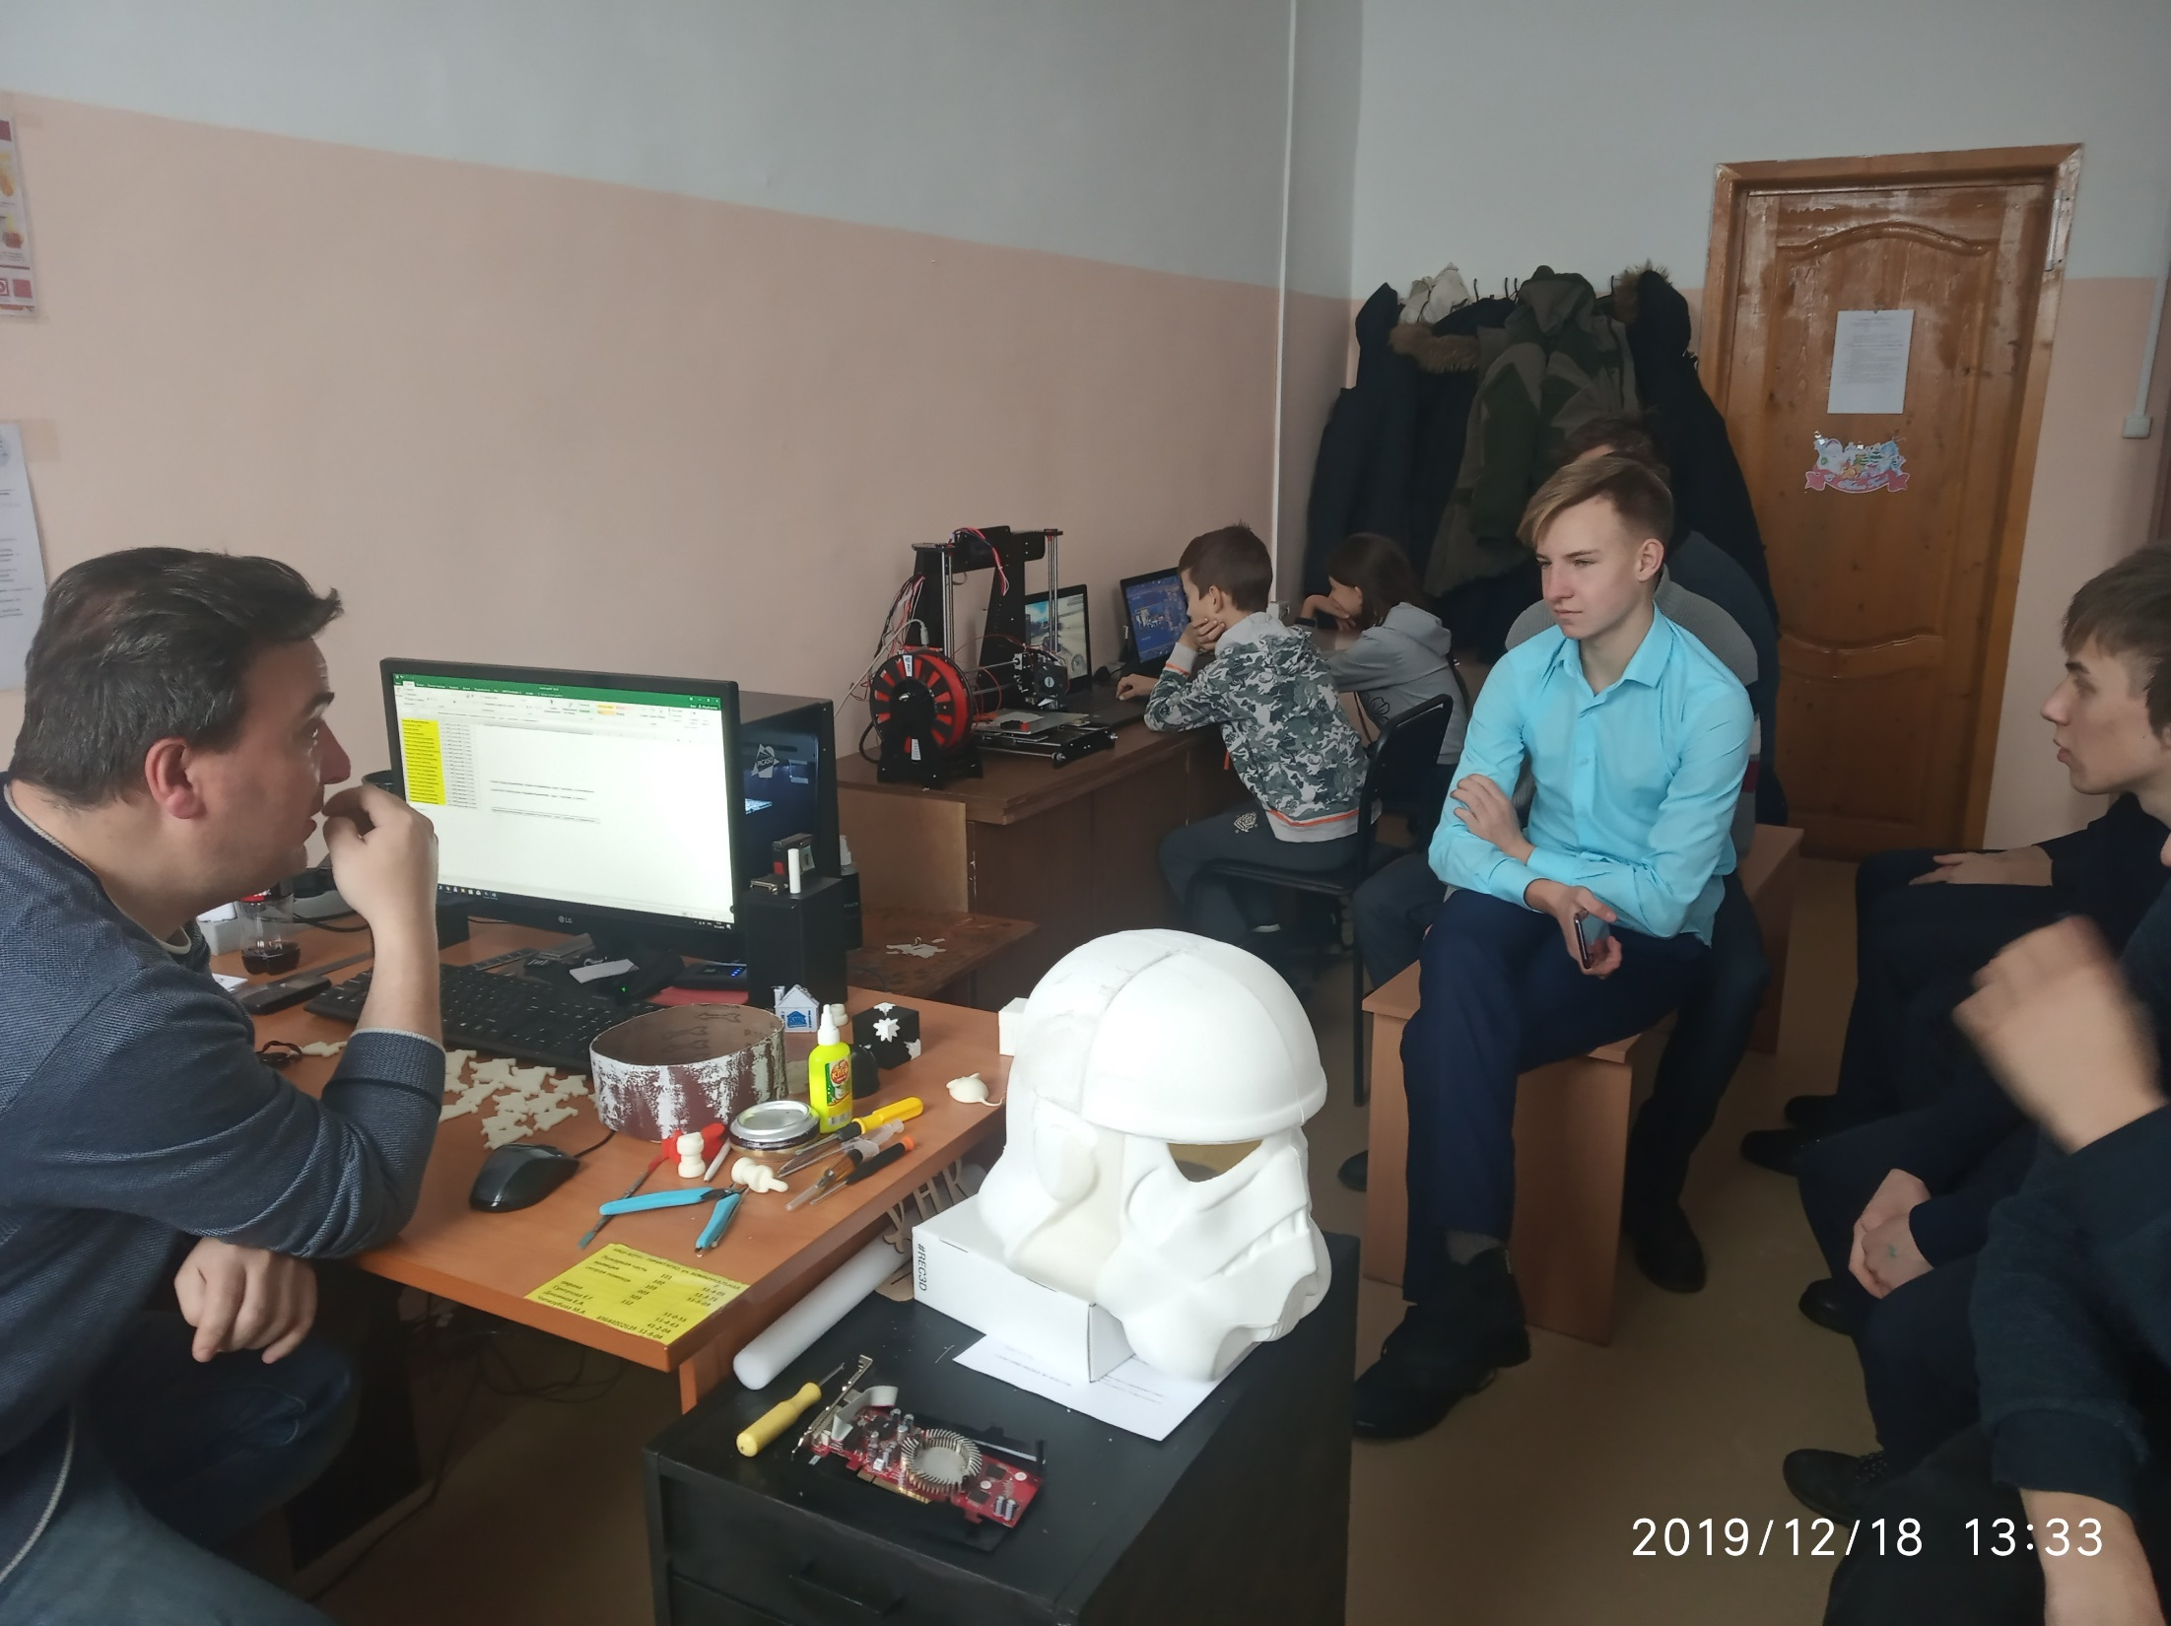

Slide 10
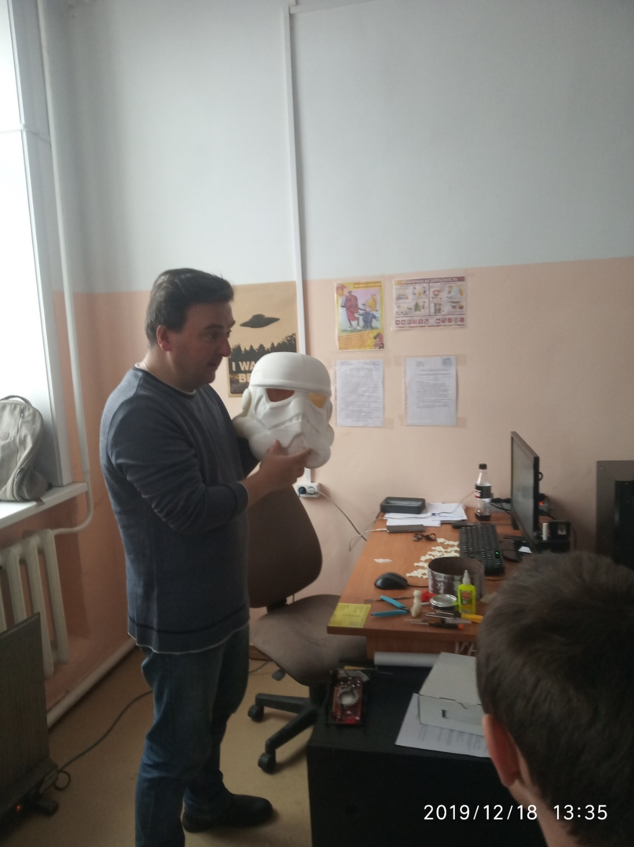
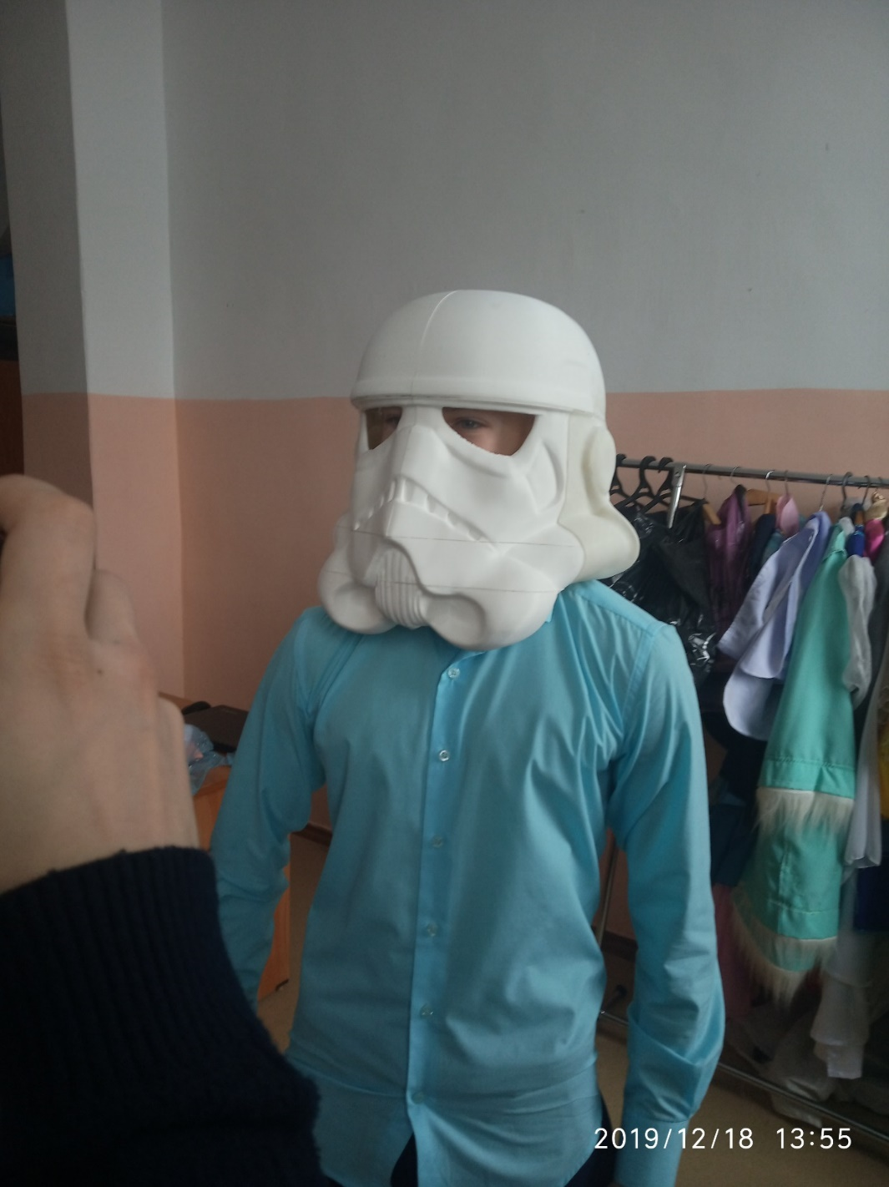

Slide 11
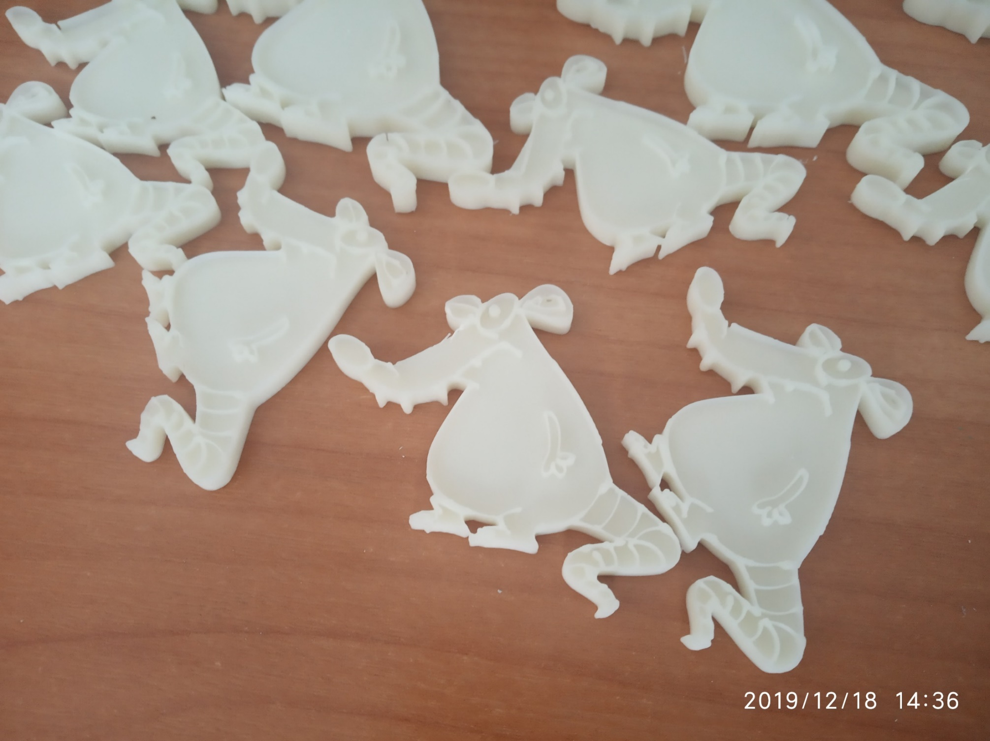

Slide 12
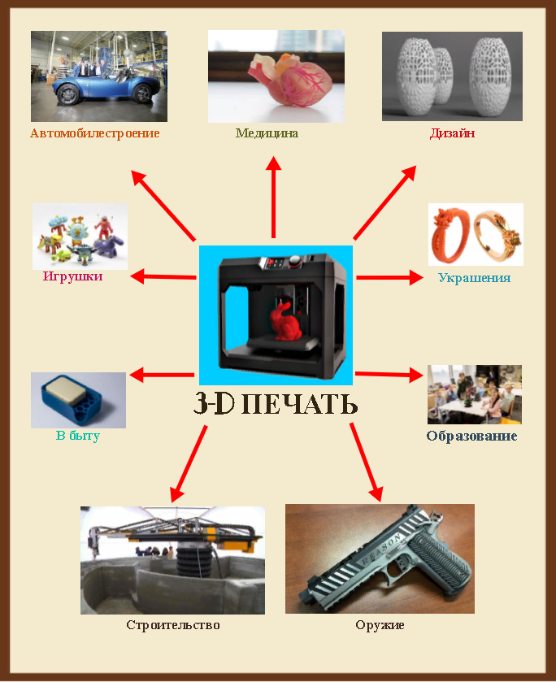
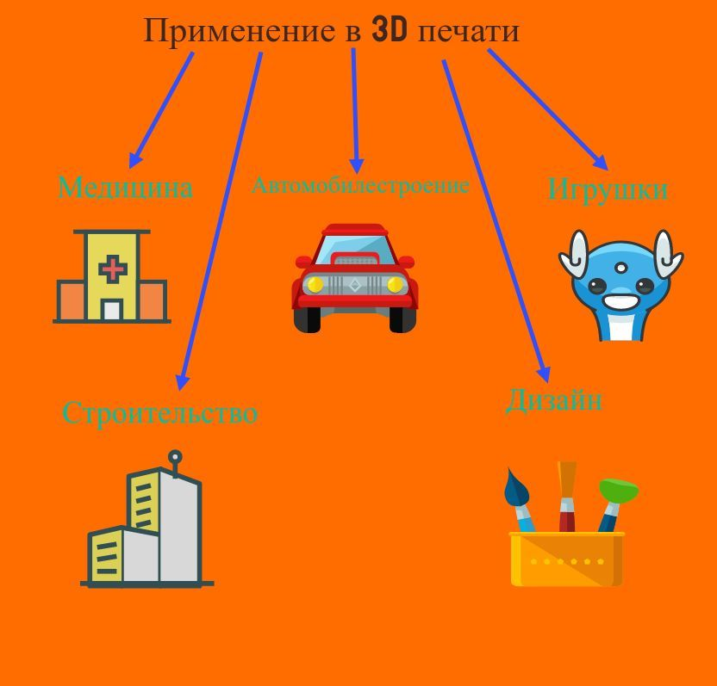
Применение 3-D печати в различных областях

Slide 13
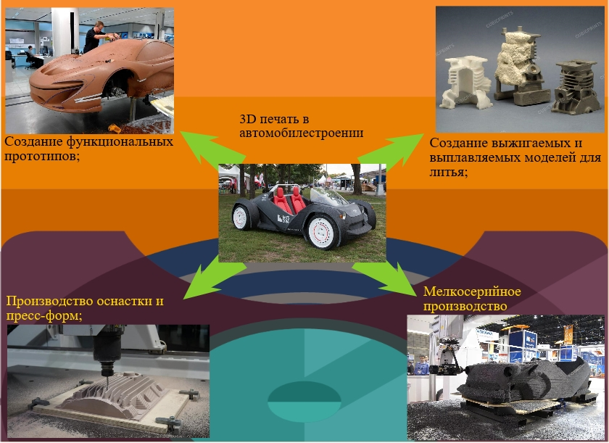
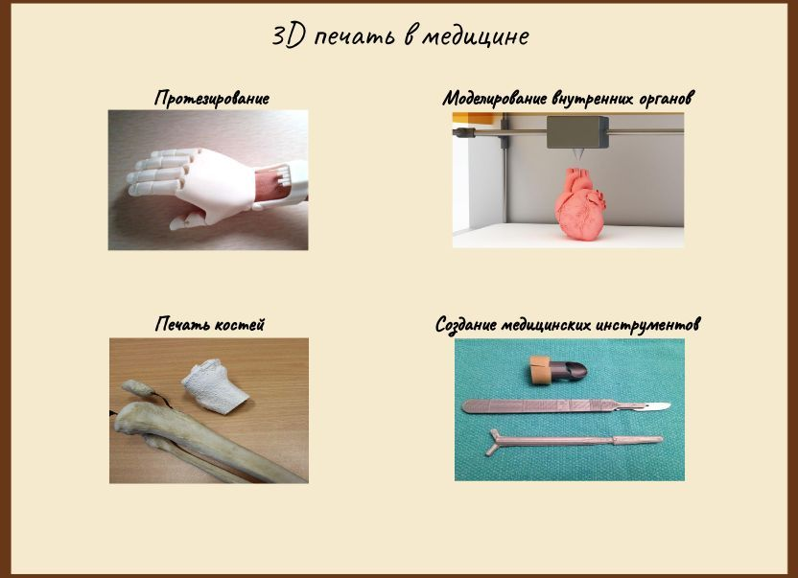
3-D печать в промышленности и медицине

Slide 14
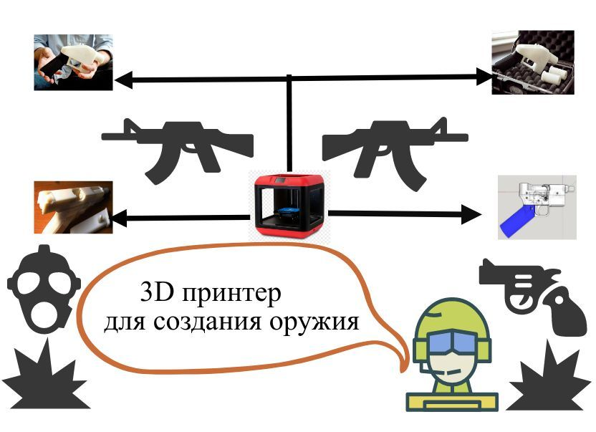
3-D печать в изготовлении оружия

Slide 15


